Slide 1

高等数学
第八版
同济大学数学科学学院 编

Slide 2
第七章 微分方程
实际问题
微分方程
微分方程求解
函数关系
含有未知函数及其
导数的等式
找到未知函数

Slide 3
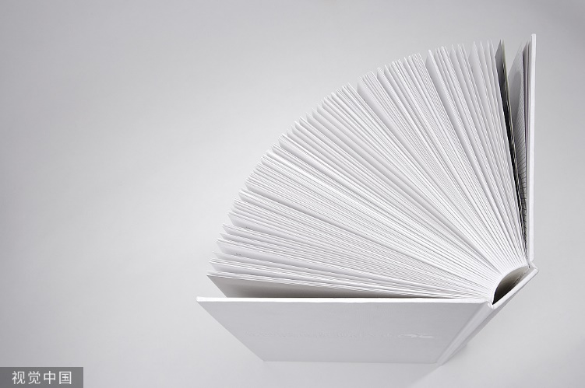
目 录
CONTENTS
第七章
第一节 微分方程的基本概念
第二节 可分离变量的微分方程
第三节 齐次方程
第四节 一阶线性微分方程
第五节 可降解的高阶微分方程
第六节 高阶线性微分方程
第七节 常系数齐次线性微分方程
第八节 常系数非齐次线性微分方程
*第九节 欧拉方程
*第十节 常系数线性微分方程组解法举例

Slide 4
第四节 一阶线性微分方程
一、线性方程
二、伯努利方程

Slide 5
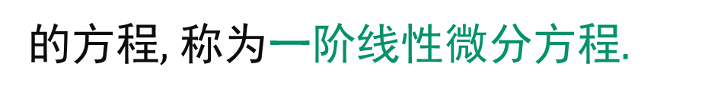

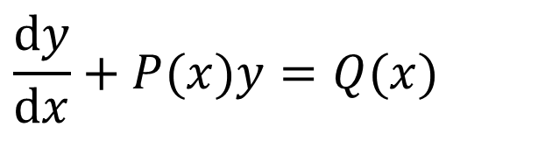

一、线性方程
$$\frac{dy}{dx}+P(x)y=Q(x)$$
$$形如$$
1.定义
的方程$,$ 称为一阶线性微分方程.
$$若Q\left(x\right)≡0,则称为齐次方程,$$
$$若Q\left(x\right)≡0,则称为非齐次方程.$$
例如:
$$y^{′}+y\cos{x}=0 为一阶齐次线性微分方程.$$
$$y^{′}+y\cos{x}=e^{−\sin{x}} 为一阶非齐次线性微分方程.$$

Slide 6
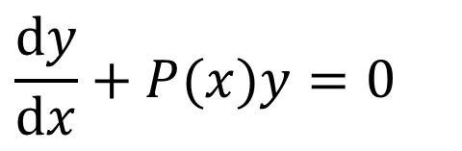
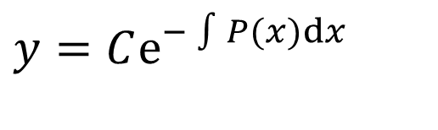
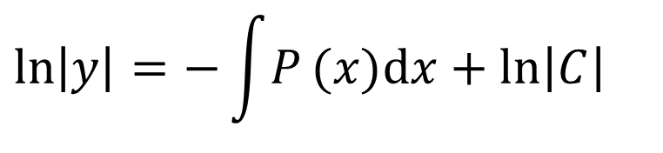

2. 解法
$$\frac{d​y}{d​x}+P(x)y=0$$
步骤1
解齐次方程
$$\frac{d​y}{y}=−P(x)​​d​x$$
分离变量
$$\ln\left|y\right|=−\int{P}(x)​​d​x+\ln\left|C\right|$$
两边积分得
故通解为
$$y=Ce^{−\int{P}(x)​​d​x}$$

Slide 7
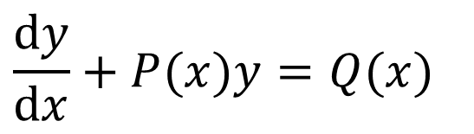
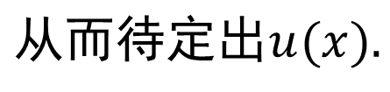

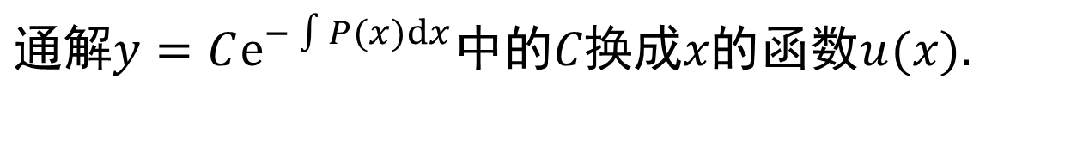
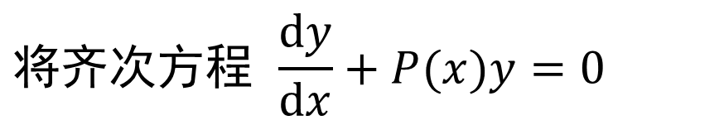
$$\frac{dy}{dx}+P(x)y=Q(x)$$
步骤2
解非齐次方程
用常数变易法：
$$将齐次方程 \frac{dy}{dx}+P(x)y=0$$
$$通解y=Ce^{−\int{P(x)}dx}中的C换成x的函数u(x).$$
$$即做变换 y=u(x)e^{−\int{P(x)}dx},$$
$$从而待定出u(x).$$

Slide 8
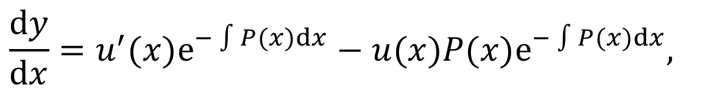
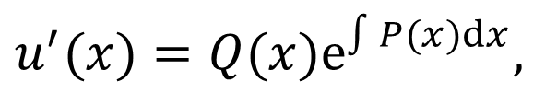
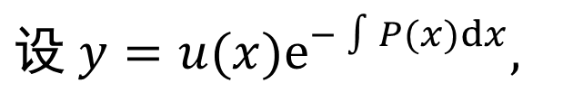
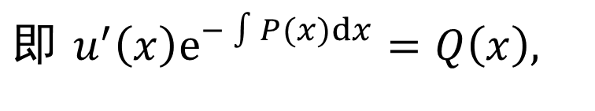
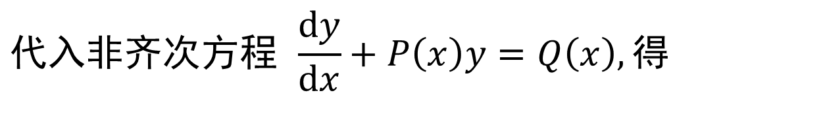
$$设 y=u(x)e^{−\int{P(x)}dx},$$
于是
$$\frac{dy}{dx}=u^{′}(x)e^{−\int{P(x)dx}}−u(x)P(x)e^{−\int{P(x)dx}},$$
$$代入非齐次方程 \frac{dy}{dx}+P\left(x\right)y=Q\left(x\right), 得$$
$$u^{′}\left(x\right)e^{−\int{P\left(x\right)dx}}−u\left(x\right)P\left(x\right)e^{−\int{P\left(x\right)dx}} +P\left(x\right)u\left(x\right)e^{−\int{P\left(x\right)dx}}=Q\left(x\right),$$
$$即 u^{′}\left(x\right)e^{−\int{P(x)dx}}=Q\left(x\right),$$
$$u^{′}(x)=Q(x)e^{\int{P(x)dx}},$$

Slide 9
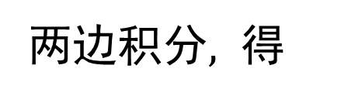
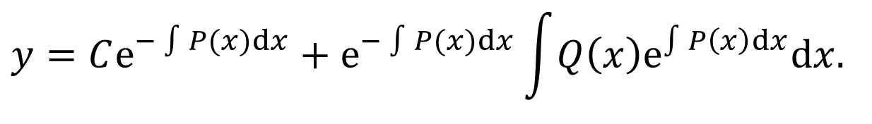
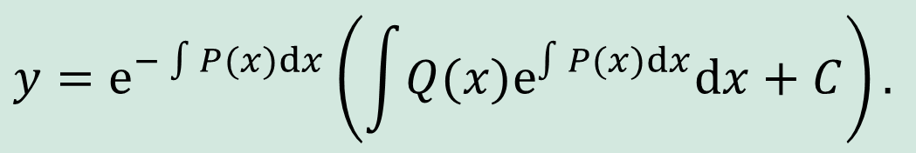
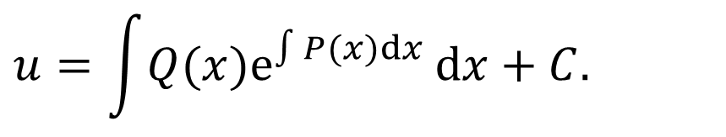
$$u=\int{Q(x)e^{\int{P(x)dx}}}dx+C.$$
两边积分$,$ 得
于是非齐次线性方程的通解为
通解公式
$$y=e^{−\int{P(x)dx}}\left(\int{Q(x)e^{\int{P(x)dx}}dx}+C\right).$$
$$y=Ce^{−\int{P(x)dx}}+e^{−\int{P(x)dx}}\int{Q\left(x\right)e^{\int{P\left(x\right)dx}}dx.}$$
齐次方程通解
非齐次方程特解

Slide 10

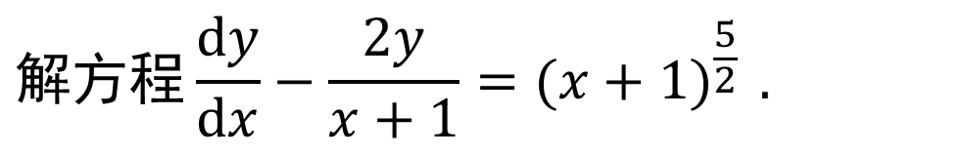

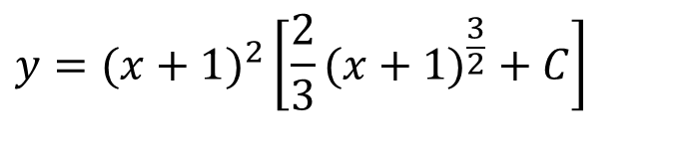

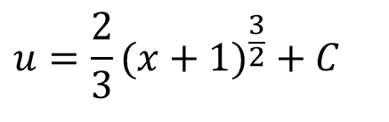




3. 典型例题
$$解方程\frac{dy}{dx}−\frac{2​y}{x+1}=(x+1)^{\frac{5}{2}} .$$
例1
解
$$\frac{dy}{dx}−\frac{2​y}{x+1}=0 ,$$
$$\frac{dy}{y}=\frac{2dx}{x+1}$$
先解
即
积分得
$$\ln\left|y\right|=2\ln\left|x+1\right|+\ln\left|C\right| ,$$
即
$$y=C(x+1)^{2}$$
用常数变易法.
令
$$y=u(x)⋅(x+1)^{2},$$
$$y^{′}=u^{′}⋅(x+1)^{2}+2u⋅(x+1)$$
则
$$u^{′}=(x+1)^{\frac{1}{2}}$$
$$u=\frac{2}{3}(x+1)^{\frac{3}{2}}+C$$
代入非齐次方程得
解得
$$y=(x+1)^{2}\left[\frac{2}{3}(x+1)^{\frac{3}{2}}+C\right]$$
故原方程通解为

Slide 11
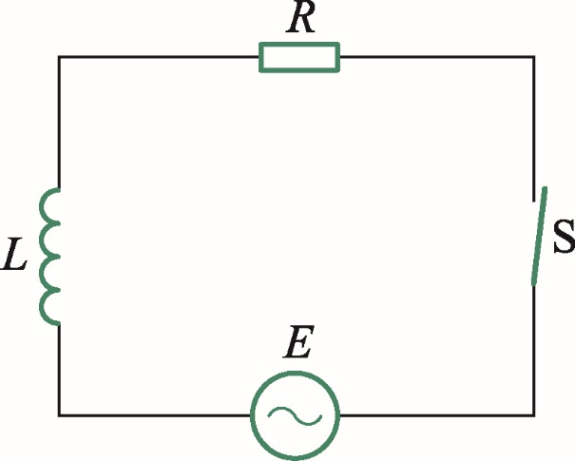



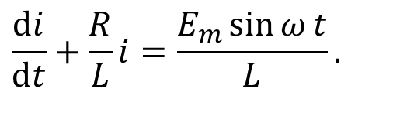
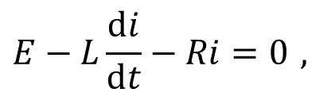

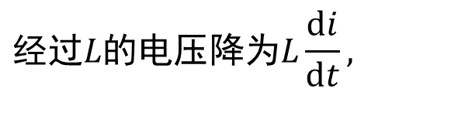
例2
$$有一电路如图所示,$$
$$其中电源电动势为 E=E_{m}\sin{ω}t,$$
$$电阻R和电感L都是常量,$$
$$求电流i(t) .$$
解 （1）列方程.
由回路电压定律:
在闭合回路中, 所有支路上的电压降为 0
$$经过L的电压降为L\frac{d​i}{dt},$$
$$已知经过电阻R的电压降为R_{i},$$
$$E−L\frac{d​i}{dt}−Ri=0 ,$$
因此有
即
$$\frac{d​i}{dt}+\frac{R}{L}i=\frac{E_{m}\sin{ω}t}{L}.$$
初值条件:
$$i|_{t=0}=0.$$

Slide 12
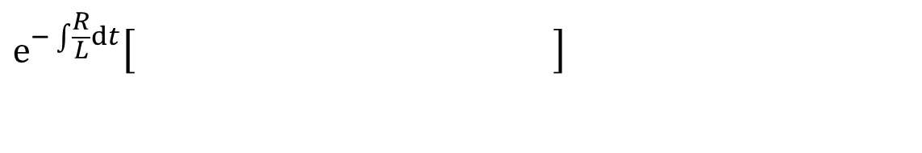



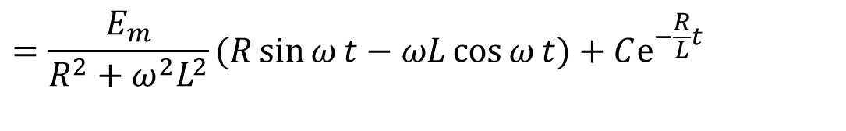
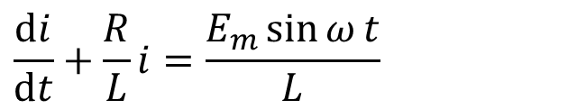
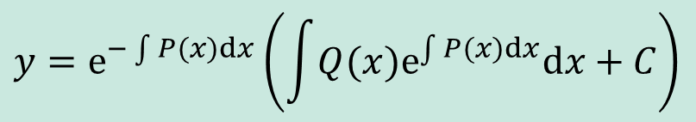



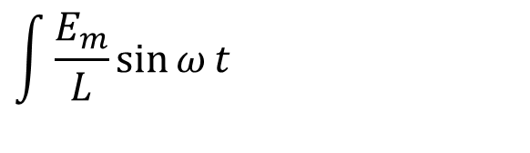

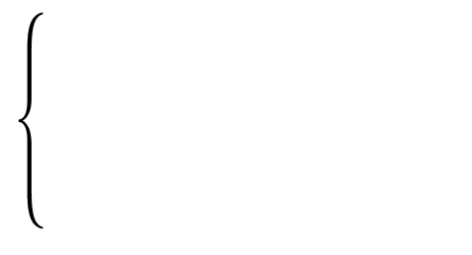
$$\frac{di}{dt}+\frac{R}{L}i=\frac{E_{m}\sin{ω}t}{L}$$
$$即得到初值问题$$
$$y=e^{−\int{P(x)dx}}\left(\int{Q(x)e^{\int{P(x)dx}}dx}+C\right)$$
$i|_{t=0}=$ 0
（2）解方程
利用一阶线性方程解的公式可得
$$\int{\frac{E_{m}}{L}\sin{ω}t}$$
$$e^{−\int{\frac{R}{L}}dt}\left[ \begin{matrix} \\ \end{matrix}\right]$$
$$e^{\int{\frac{R}{L}}dt}dt$$
$$i(t)=$$
$$+C$$
$$=\frac{E_{m}}{R^{2}+ω^{2}L^{2}}(R\sin{ω}t−ωL\cos{ω}t)+Ce^{−\frac{R}{L}t}$$
$$C=\frac{ωLE_{m}}{R^{2}+ω^{2}L^{2}}$$
$$i|_{t=0}=0$$
由初值条件:
得

Slide 13
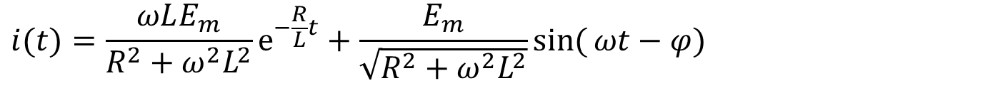
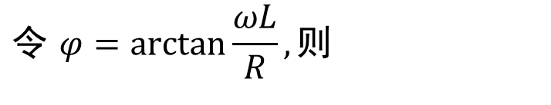

因此所求电流函数为
$$i(t)=\frac{ωLE_{m}}{R^{2}+ω^{2}L^{2}}e^{−\frac{R}{L}t}+\frac{E_{m}}{R^{2}+ω^{2}L^{2}}(R\sin{ω}t−ωL\cos{ω}t)$$
解的意义:
$$令 φ=\arctan{\frac{ωL}{R}},则$$
$$i(t)=\frac{ωLE_{m}}{R^{2}+ω^{2}L^{2}}e^{−\frac{R}{L}t}+\frac{E_{m}}{\sqrt{R^{2}+ω^{2}L^{2}}}\sin{(}ωt−φ)$$
暂态电流
稳态电流

Slide 14



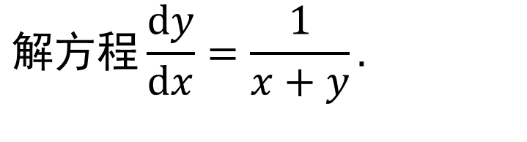

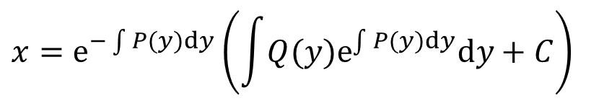
$$解方程\frac{dy}{dx}=\frac{1}{x+y}.$$
例3
解
方法1. 变成一阶线性方程
$$\frac{\operatorname{dx}{​}}{\operatorname{dy}{​}}=x+y ,$$
$$\frac{\operatorname{dx}{​}}{\operatorname{dy}{​}}−x=y ,$$
方程变形$,$ 得
这是一个以 $y$ 为自变量$,$ 以 $x$ 为函数的一阶线性方程$,$
$$x=e^{−\int{P(y)dy}}\left(\int{Q(y)e^{\int{P(y)dy}}dy}+C\right)$$
由通解公式$,$ 得

Slide 15
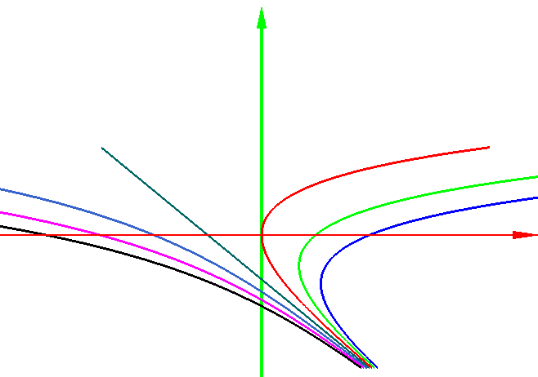
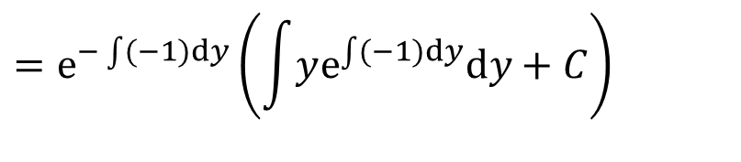
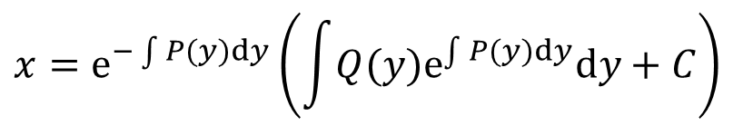





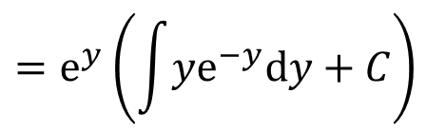
$$\frac{\operatorname{dx}{​}}{\operatorname{dy}{​}}−x=y,$$
$$x=e^{−\int{P(y)dy}}\left(\int{Q(y)e^{\int{P(y)dy}}dy}+C\right)$$
$$=e^{−\int{(−1)dy}}\left(\int{ye^{\int{(−1)dy}}dy}+C\right)$$
$$y$$
$$=e^{y}\left(\int{ye^{−y}dy}+C\right)$$
O
$$x$$
$$=e^{y}\left(−ye^{−y}−e^{−y}+C\right)$$
$$=Ce^{y}−y−1 .$$

Slide 16











方法2. 作变量替换
$$\frac{dy}{dx}= \frac{du}{dx}−1 ,$$
$$令u=x+y,$$
$$则y=u–x,$$
于是方程变为
$$\frac{du}{dx}−1 =\frac{1}{u},$$
$$\frac{du}{dx} =\frac{u+1}{u}.$$
$$\frac{​u}{u+1}du=dx,$$
分离变量$,$ 得
两边积分$,$ 得
$$u −\ln{|}u+1|=x+C.$$
代回原变量并化简得通解为
$$x=Ce^{y}−y−1.$$

Slide 17






*二、伯努利方程
$$\frac{dy}{dx}+P(x)y=Q(x)y^{n} (n≠0,1)$$
$$形如$$
1.定义
$$的方程称为伯努利方程.$$
例如:
$$y^{′}−3xy=xy^{2}$$
$$\frac{dy}{dx}−\frac{1}{x}y=y^{3}(1+\ln{x})$$
$$xdy−[y+xy^{3}(1+\ln{x})]dx=0$$

Slide 18







2. 解法
$$以 y^{n}除方程两边,$$
$$则原方程化为$$
$$y^{−n}\frac{dy}{dx}+P(x)​y^{1−n}=Q(x)​$$
$$则\frac{dz}{dx}=(1−n)​y^{−n}\frac{dy}{dx}$$
$$作变量代换 z=y^{1−n},$$
$$\frac{dz}{dx}+\left(1−n\right)P\left(x\right)z=\left(1−n\right)Q\left(x\right).$$
线性方程
求出此方程通解后$,$
换回原变量即得伯努利方程的通解.

Slide 19









$$求方程\frac{dy}{dx}+\frac{y}{x}=a(\ln{x})​y^{2}的通解.$$
例4
解
令
则方程变形为
$$z=y^{−1},$$
$$\frac{dz}{dx}−\frac{z}{x}=−a\ln{x}$$
$$z=e \left[\int{\left(−a\ln{x}\right)e dx+C}\right]$$
其通解为
$$−\int{\frac{1}{x}}dx$$
$$−\int{\frac{1}{x}}dx$$
$$=x\left[C−\frac{a}{2}(\ln{x})^{2}\right]$$
$$yx\left[C−\frac{a}{2}(\ln{x})^{2}\right]=1$$
将
$$z=y^{−1}$$
代入, 得原方程通解:

